Slide 1
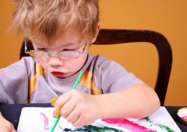
Психологическая адаптация ребенка в школе
Prezentacii.com

Slide 2
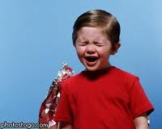
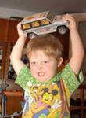
Кризис семи лет:
1. Ребенок может стать более
утомляемым, раздражительным. 2. Кривлянье и манерничанье.
3. Симптом «горькой конфеты» 4. Обостряется агрессивность. Иногда бывает и наоборот – появляется излишняя застенчивость. 5. Ребенок очень хочет быть похожим на взрослых. 6. Появляются социальные страхи, повышается тревожность и неуверенность в себе.

Slide 3
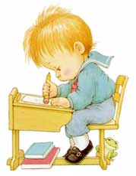
Понятие «адаптация» связано с понятием «готовность ребенка к школе»
Физическая;
Специальная;
Психологическая

Slide 4
Компоненты психологической готовности ребенка к школе:
Личностная готовность;
Социально – психологическая готовность;
Интеллектуальная готовность

Slide 5
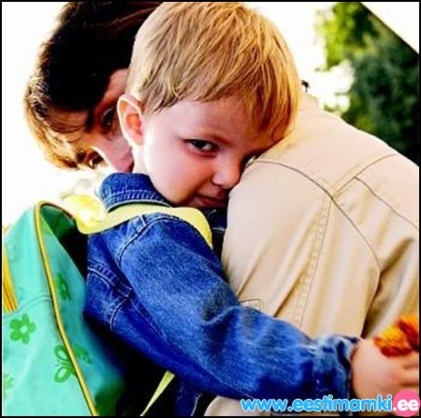
Личностная готовность к школе:
принятие новой социальной позиции – положение школьника, имеющего круг прав и обязанностей (беседы с ребенком о том, что такое школа, какие в школе существуют правила, зачем нужно учиться, сформируют у ребенка положительное отношение к школе, к учебной деятельности, учителям и самому себе).
учебная мотивация ( ребенок хочет идти в школу; понимает важность и необходимость учения; проявляет выраженный интерес к получению новых знаний);
эмоциональная устойчивость - сформированность у ребенка эмоционально – волевой сферы (произвольность управления собственным поведением и умение подчинить свое действие правилу, внимательно слушать и выполнять задание);

Slide 6
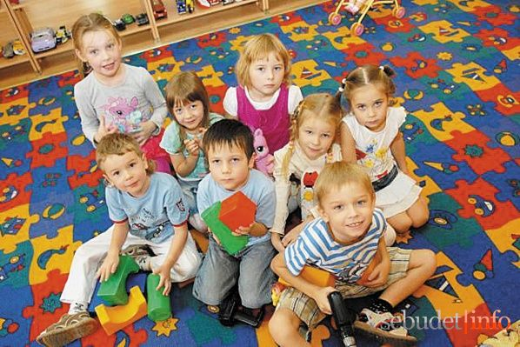
Социально-психологическая готовность к школе:
умение общаться со сверстниками и взрослыми (ребенок легко вступает в контакт, не агрессивен, умеет находить выход из проблемных ситуаций общения, признает авторитет взрослых);

Slide 7
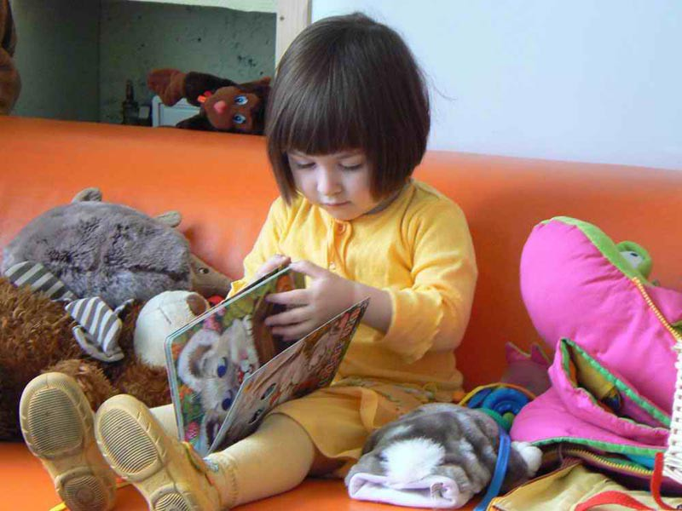
Интеллектуальная готовность ребенка к школе:
развитие мелких мышц руки (рука развита хорошо, ребенок уверенно владеет карандашом, ножницами);
пространственная организация, координация движений (умение правильно определять выше - ниже, вперед - назад, слева - справа);
координация в системе глаз - рука (ребенок может правильно перенести в тетрадь простейший графический образ - узор, фигуру - зрительно воспринимаемый на расстоянии (например, из книг);
развитие логического мышления (способность находить сходства и различия разных предметов при сравнении, умение правильно объединять предметы в группы по общим существенным признакам);
развитие произвольного внимания (способность удерживать внимание на выполняемой работе в течение 15-20 минут);
развитие произвольной памяти (способность к опосредованному запоминанию: связывать запоминаемый материал с конкретным символом /слово - картинка либо слово - ситуация).

Slide 14
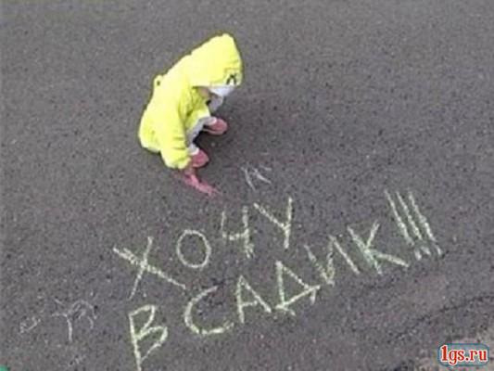
Симптомы школьной дезадаптации:
Нежелание учиться;
Подавленное настроение;
Скрытность, неконструктивные формы поведения;
Неспособность
осваивать школьную
программу

Slide 15
Спасибо за внимание!

